Slide 1
正向行為支持在融合情境中的運用
國立台中教育大學幼兒教育學系早期療育研究所
吳佩芳

Slide 2
問題行為的意思是…
行為阻擾了個體融入或者是參與或者是被融入有意義活動的機會。(與同儕已起吃飯，戶外教學，或者是個體在教室個別操作的時間)。

Slide 3
問題行為的範例
經常發生的問題行為
拒絕做某些事
發脾氣
破壞東西
吃東西的問題
睡覺的問題
侵略性的行為

Slide 4
為什麼我們要介入孩子的問題行為?

Slide 5
事實
在學前階段，對於行為問題的及早介入處理對幼兒會有長期的影響比起如果介入是在幼兒在較年長的年紀。
行為問題是學前特殊需求幼兒被從幼兒園要求轉學或者是退學最大的原因。研究指出，在接受早期療育服務的家庭中，有88%的家庭希望專業人員可以協助處理幼兒情緒行為問題，同時也希望自己可以學習如何處理幼兒情緒行為的策略(吳佩芳，陳瑞旻，2022)。
研究指出幼兒園教師的教學困擾最高的面向是處理幼兒的情緒行為問題(莊雅雯，2020)。
如果幼兒時期情緒行為沒有得到好的介入與處理，那就會被看到像似生理性的肥胖症一樣。

Slide 6
透過創造穩定且可預測，並有共同文化和語言的環境是可以預防行為問題產生的重要因素。
教室中的教師要聚焦在焦導孩子社交技巧與認識自己的情緒與表達情緒，並且協助建立在情緒表達中的成功經驗。
老師們要能夠被允許對於行為問題的回應是有技巧且有效的。

Slide 7
你怎麼看待這個挑戰行為?

Slide 8
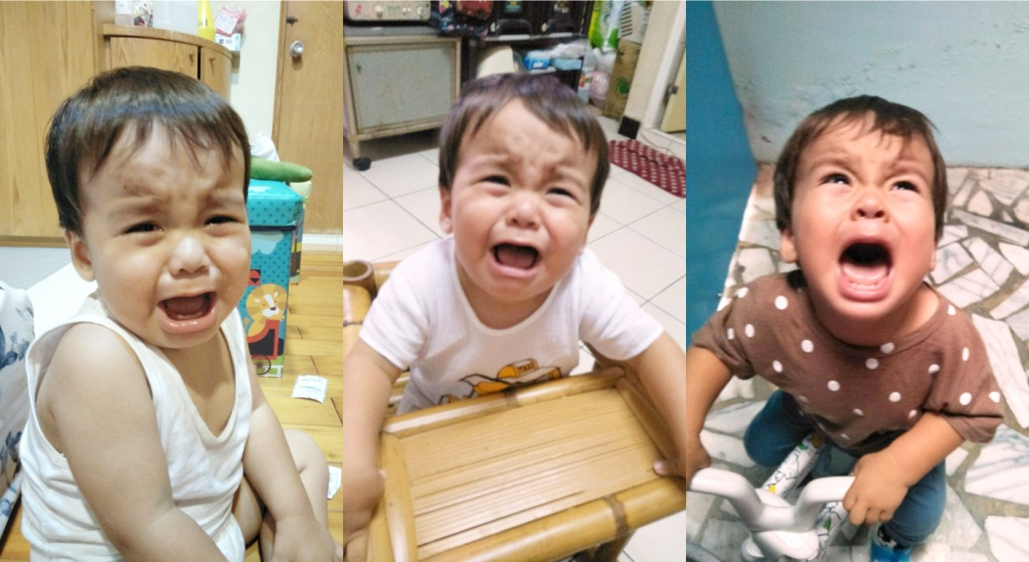
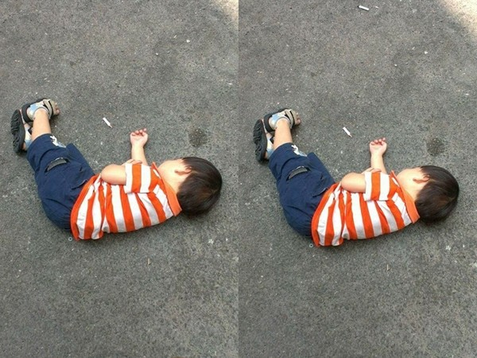
挑戰行為(問題行為)

Slide 9
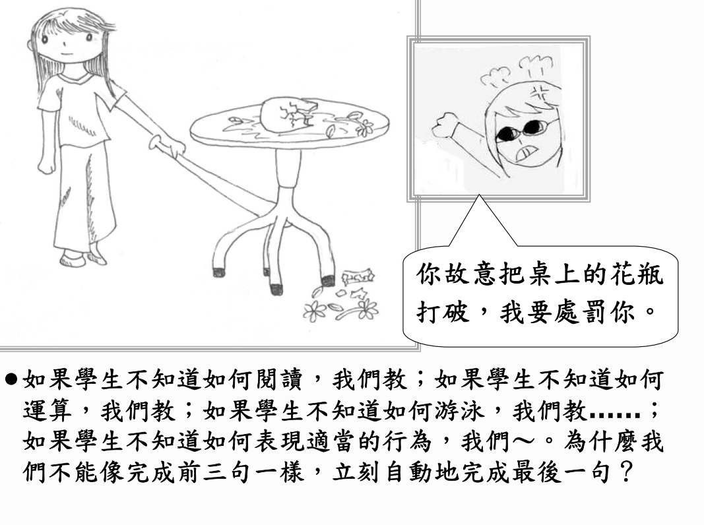
不懂要教 vs.不乖要罰

Slide 10
 | 過去傳統介入 | 正向行為支持
特色 | 偏向懲罰、隔離 | 考量環境刺激和背景對症下藥
處理 方式 | 著重後果的處理 | 重視預防和引導
效果 | 有立即效果卻不持久 教師可能要不斷處理 問題可能逐次變嚴重 | 完整的介入策略 有效降低行為頻率 促使孩子更佳的學習

Slide 11
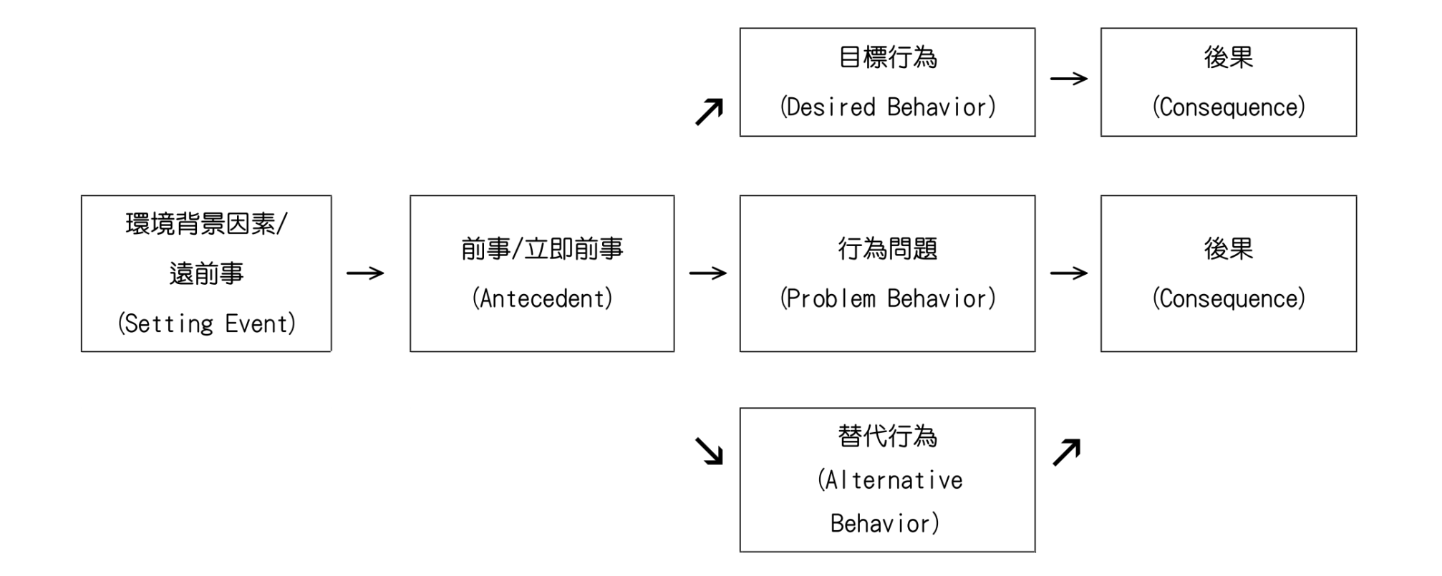
執行方式
下策略
下策略
下策略
預防
行為教導
增強削弱

Slide 12
環境
Setting Event
A
前事
Antecedent
B
行為
Behavior
B
行為
Behavior
C
後果
Consequence
背景因素 &
誘發刺激
增強/懲罰
Notes:
(很快帶過)
直接舉例

Slide 13
環境
Setting Event
A
前事
Antecedent
B
行為
Behavior
C
後果
Consequence
生活壓力大
App
免費
想養狗
有時覺得
好無聊
好可愛
好想要
熱衷玩遊戲玩
收集欲
滿足
Notes:
有些可能不一定很正確，還請大家指教
環境因素: 看起來沒有直接關係，但是一直默默在背後操控你
前事: 當下誘發你去玩的原因
後果: 增強你的行為 於是繼續玩下去

Slide 14
環境
Setting Event
A
前事
Antecedent
B
行為
Behavior
C
後果
Consequence
不會
表達
家裡都用逼的
看到不喜歡吃的菜
午餐時摔碗、大哭
被老師罵
同學告狀

Slide 15
包裹式介入
環境
Setting Event
A
前事
Antecedent
B
行為
Behavior
C
後果
Consequence
快快ABC
有頭有尾才有效果~
Notes:
才不會發生已經給他增強了，他還是一直打人
已經出很少作業了，他還是不寫
每一個環節都會影響
包裹式介入看起來很複雜，但是我們從前事開始

Slide 16
功能性的看法:
有目的的，用來溝通的
考量行為是孩子用來表達他想要的或者是需要的的最好的方式。
聚焦在為什麼行為會發生
聚焦在使用主動性的策略以及結合正向反應的策略

Slide 17
為什麼使用問題行為來溝通
有兩個主要的原因:
迅速的:越少的付出，行為越容易產生。
有效率的: 增強的多寡與品質以及增強的速度。
問題行為對於從個體的角度來看都具有特別的意義在，重點在於我們怎麼去看清楚並分析行為背後的目地與功能。

Slide 18
行為的功能
所有的行為均有可能參與以下四種功能:
注意力
拒絕或者是逃避
想要甚麼事物
自然性的增強

Slide 19
注意力的功能
當一個個體參予了一個行為是為了要取得注意力
注意力可以分為以下這幾種:
身體上的注意力
聲音的注意力
視覺上的注意力
在團體中的注意力
從特定的人身上或者是特定的團體上得到注意力。
負面的注意力依然是注意力。

Slide 20
Example
事前動機 （A）
行為（B）
結果（C）

Slide 21
從前事開始

Slide 22
環境
Setting Event
A
前事
Antecedent
B
行為
Behavior
C
後果
Consequence
可控制
可控制
可控制
可改變
快快ABC
Notes:
環境(遠)和前事(近前事)費盡心思了，問題行為就會相對減少
有時候比起 行為和後果的介入，也是最快的、最單純的
不過剛剛有講到正向行為支持是包裹式的，還是要搭配行為教導和後果~~~

Slide 23
✧確定原因🡪不要猶豫A下去
先滿足需求or減少刺激
→
預防
Notes:
前事介入的目的~~~

Slide 24
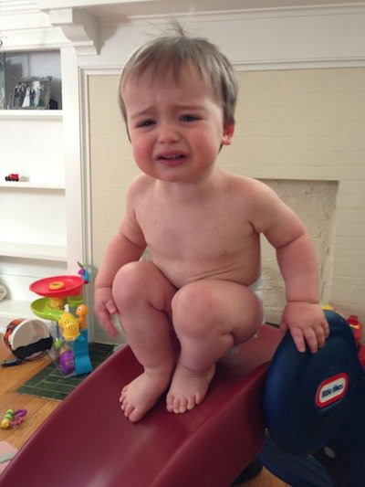
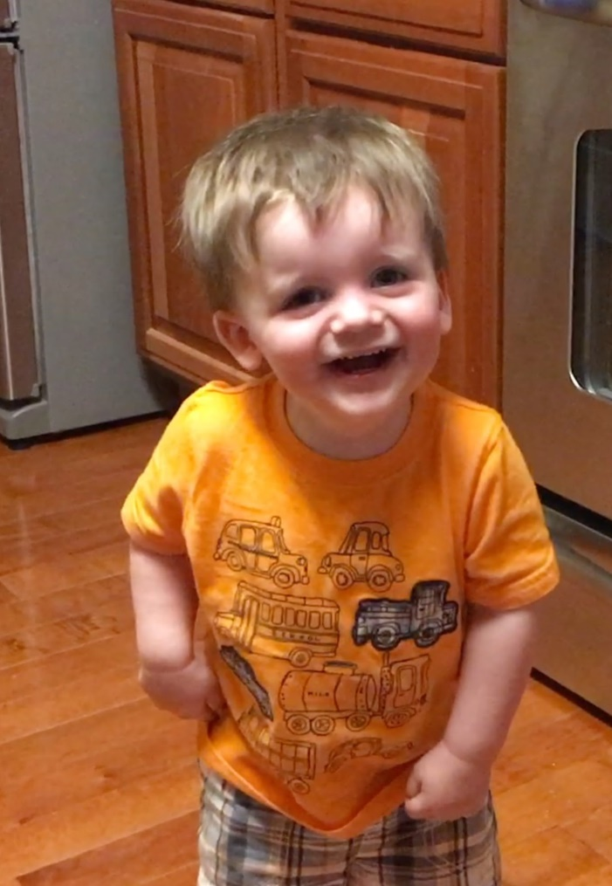
孩子突然脫光衣服
抗議?
原來是衣服濕了! 換件衣服就好了~
很熱?
不喜歡的衣服?
A下去
→

Slide 25
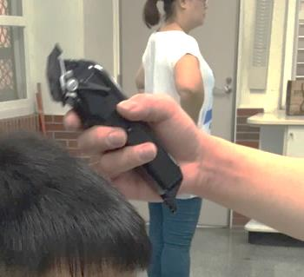
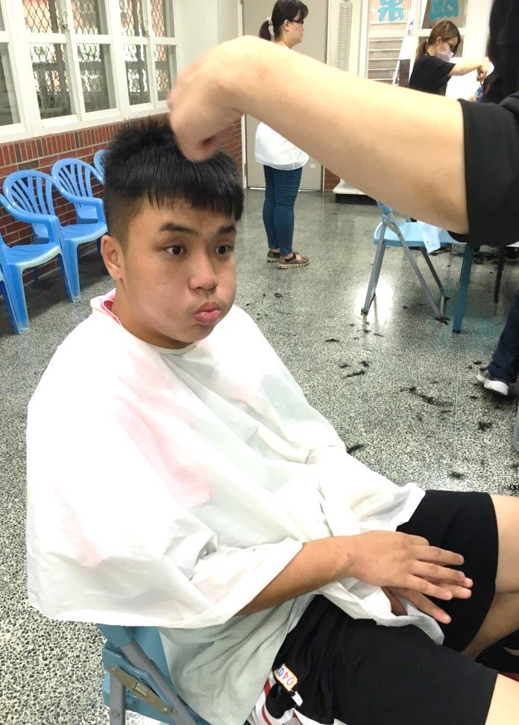
看到剪刀就跳走的孩子
A下去
→

Slide 26
環境
Setting Event
A
前事
Antecedent
B
行為
Behavior
C
後果
Consequence
可控制
可控制
可控制
可改變
快快ABC
Notes:
環境(遠)和前事(近前事)費盡心思了，問題行為就會相對減少
有時候比起 行為和後果的介入，也是最快的、最單純的
不過剛剛有講到正向行為支持是包裹式的，還是要搭配行為教導和後果~~~

Slide 27
✧針對行為🡪擬定教法B下去
教有同功能的替代方式
自我控制、放鬆、模仿…
→
建立好行為

Slide 28
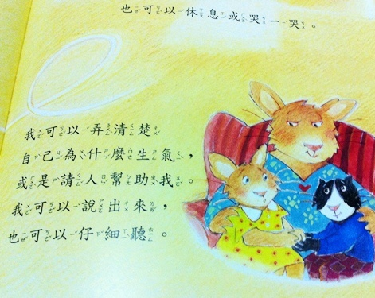
一生氣就大叫大鬧
B下去
→
社會性故事

Slide 29
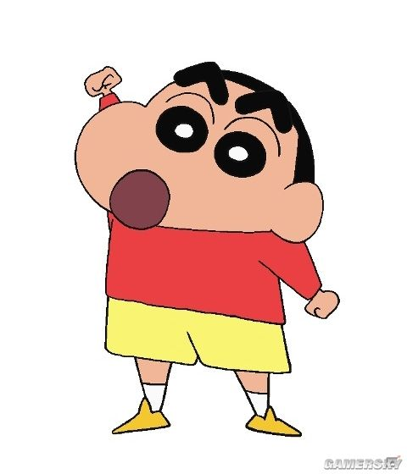
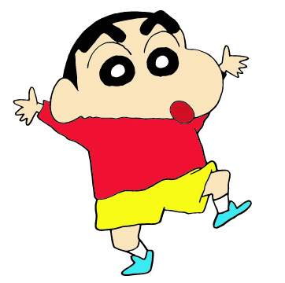
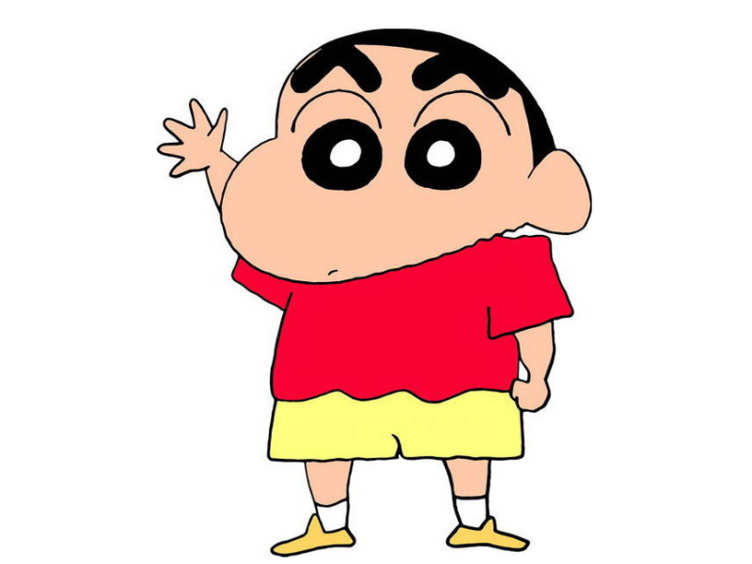
上課一直搶答插話
B下去
→
B下去
→
替代行為

Slide 30
後果的處理

Slide 31
環境
Setting Event
A
前事
Antecedent
B
行為
Behavior
C
後果
Consequence
可控制
可控制
可控制
可改變
快快ABC
Notes:
環境(遠)和前事(近前事)費盡心思了，問題行為就會相對減少
有時候比起 行為和後果的介入，也是最快的、最單純的
不過剛剛有講到正向行為支持是包裹式的，還是要搭配行為教導和後果~~~

Slide 32
✧確定功能🡪設計增強笑CC
給予增強
消除增強
穩固好行為
降低問題行為
→

Slide 33
孩子主動收拾好玩具
C下去
→
增強

Slide 34
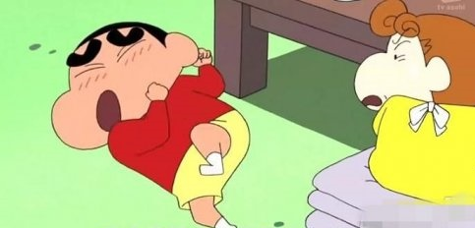
想要買東西就用鬧的
C下去
→
忽略

Slide 35
生態環境策略

Slide 36
環境
Setting Event
A
前事
Antecedent
B
行為
Behavior
C
後果
Consequence
可控制
可控制
可控制
可改變
快快ABC
Notes:
環境(遠)和前事(近前事)費盡心思了，問題行為就會相對減少
有時候比起 行為和後果的介入，也是最快的、最單純的
不過剛剛有講到正向行為支持是包裹式的，還是要搭配行為教導和後果~~~

Slide 37
生態環境因素不是影響行為的直接事件，但是增加了行為出現的可能。
如:上學前被家人責唸的壞心情
不友善的環境/家庭氣氛
生活作息不正常
缺乏溝通/自理/社交技能

Slide 38
一個行為，多種功能
我要你來跟我玩
請不要再叫我做事了
我要我的電動玩具

Slide 39
不同的行為，同樣的功能

Slide 42
我不想進學習區

Slide 43
良好的互動循環
是一個互動的流程
孩子表現出正向的，接受調整的行為，有效性的教師介入策略或者是家長的介入策略循環性的相互增強著孩子，教師或者是家長。

Slide 44
高品質的幼兒園情境
有效的工作環境
專業發展
良好的師生互動關係
適合幼兒的學習情境
適合幼兒的作息
適性發展的學習活動

Slide 45
高品質的支持環境(預防行為的發生)

Slide 46
提供選擇

Slide 47
使用選擇
提供自主性的發展
提高活動參予的程度
在活動中提供選擇

Slide 48
選擇的選項
工作的選項: 你要玩哪一個遊戲? 讀故事書還是玩拼圖?
工作的先後順序: 這個學習單，你想要先做哪一個部分?先塗色還是剪貼?
材料: 你要用多拉ㄟ夢的筆還是小精靈的?
工作的時間長度: 你要玩10分鐘還是15分鐘?
提供增強在完成該完成的事務的時候。

Slide 49
使用有效的要求
清楚的對你的孩子說明你對他們的期待，確認你在說明的時候，他們是有將注意力放在你身上的。
3個取得孩子注意力的方式
靠近你的孩子
蹲低到你孩子的高度
面對面的看個你的孩子，如果可以的話要有眼神的注視。

Slide 50
有效的要求包含的面向
清楚: 清楚說明你要他做的事情ex: 去把你的鞋子穿上，會比我們要準備出們了，快去準備還要來得清楚。
簡短: 句子的長度。舉例: 去把你的鞋穿上，比起你說快一點，我們快要來不及了，你要快一點去把你的鞋穿上，你的鞋子從來都沒有好好地放好，我希望你可以找的到在哪裡，要來的簡短且清楚的多。

Slide 51
具體且有效的要求
具體: 句子的描述清楚且具體。舉例: 請把那個在你桌子上面紅色的塑膠帶給我比起把那個袋子給我，還要來的具體。
使用正向的語言: 當你的孩子又不適當行為發爭的時候，使用正向的語言從新引導。舉例: 請過來我旁邊站好，比起不要在走廊上跑來跑去還要來的正向。

Slide 52
要避免
避免可以讓孩子有選擇好或者是不好，要或者是部要的語句。
提供孩子不必要的訊息，因為以免造成不必要的爭辯。
負向的語句
從複性指令: 說太多次，孩子可以越忽略你的說的話。

Slide 53
具體?不具體?
穿好你的外套，在門口等我。
把垃圾丟掉，整個教室都是臭味。
不要忘記要去洗手，你剛剛去玩把手弄得好髒。
請去洗手，然後回來飯桌上做好。

Slide 54
可以請你將你的玩具收拾好嗎?
不可以在大馬路上奔跑，車子很多，你會很容易就被車子撞到，真的太危險了。

Slide 55
Thank you for your attention
Rachel Peifang Wu
wpf@mail.ntcu.edu.tw

